Slide 1
Родительское собрание .
Введение курса ОРКСЭ в 4 классе.
Выбор модуля для изучения

Slide 2

Нормативно-правовая основа введения
поручение Президента Российской Федерации от 2 августа 2009 года (Пр-2009 ВП-П44-4632)
- распоряжение Председателя Правительства Российской Федерации от 11 августа 2009 г. (ВП-П44-4632),
- Распоряжение Правительства РФ от 29.10.09г.№1578-р
- Минобрнауки России «О направлении методических материалов ОРКСЭ» №МД -883/03 от 08.07.2011г
- Письмо Минобрнауки РФ от 24 октября 2011 г.
№ МД-1427/03 «Об обеспечении преподавания
комплексного учебного курса ОРКСЭ»

Slide 3
Для чего вводится курс «Основы религиозных культур и светской этики» в учебный процесс?
Основной задачей курса ОРКСЭ является воспитание поликультурной, толерантной личности, уважающей не только собственную культуру, но и культуры и мировоззрения других.

Slide 4
Основное назначение предмета – помочь ребенку в решении его личностных, возрастных, образовательных проблем, создать условия для его духовно-нравственного развития.

Slide 5
Цель предмета ОРКСЭ - формирование у младшего подростка мотивации к осознанному нравственному поведению, основанному на знании и уважении культурных и религиозных традиций многонационального народа России, а также к диалогу с представителями других культур и мировоззрений.

Slide 6
Основной методологический принцип курса - культурологический подход, способствующий формированию у младших школьников первоначальных представлений о светской и религиозной культуре.

Slide 7
В данном курсе культура - религиозная и светская- представлена в традициях, ритуалах и обрядах древних людей и наших современников, в истории и языке, в архитектуре, искусстве, литературе, живописи, музыке, через быт людей, поскольку он и есть реальная жизнь представителей каждой культуры, знакомство с которой дает возможность, увидеть, услышать, осязать, почувствовать эту культуру.

Slide 8

Успешное преподавание курса ОРКСЭ невозможно без взаимодействия ребенка с родителями.
Родитель - главный воспитателем ребенка.

Slide 9
Совет 1.
Настройтесь на воспитание; отнеситесь к новому школьному предмету как к дополнительному средству нравственного развития Вашего ребенка;

Slide 10
Совет 2.
Разговаривайте с детьми о том, что они изучали на уроках.
Хорошее средство воспитания ребенка – диалог между родителями и детьми о духовности и нравственности.

Slide 11
Совет 3.
Внимательно следите за моральным равновесием Вашего ребенка; воспитывайте у него благожелательное отношение к людям другого мировоззрения.

Slide 12
Совет 4.
Не забывайте, что никакой учебный предмет сам по себе не воспитает Вашего ребенка.
Главное, что он может приобрести, изучая предмет «Основы религиозных культур и светской этики», - понимание важности нравственности для полноценной человеческой жизни.

Slide 13
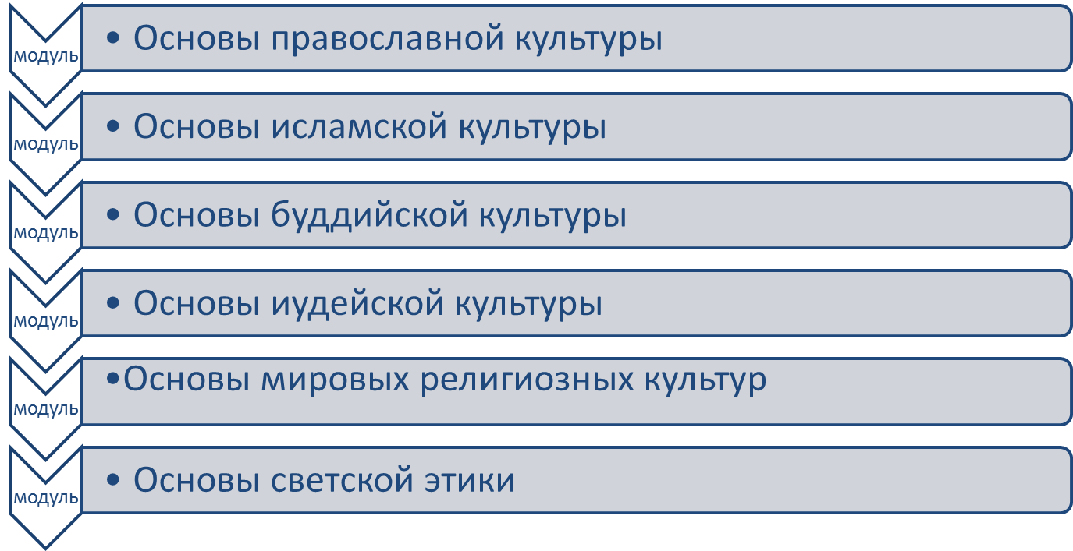
Курс делится на 6 модулей.
Родители выбирают один из них.

Slide 14
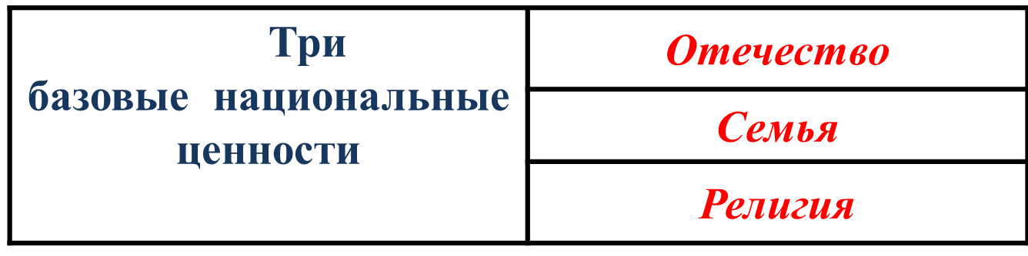
Содержание модулей курса ориентировано на общее знакомство с соответствующими религиями, их культурой; не включает специальных богословских вопросов; не содержит критических оценок других религий и мировоззрений.

Slide 15
Все модули имеют общие тематические блоки:
1. Духовные ценности и нравственные идеалы в жизни человека и общества
2. Основы традиционных религий и светской этики
3. Традиционные религии и этика в России
4. Духовные традиции многонационального народа России.

Slide 16
Блок 1. Духовные ценности и нравственные идеалы в жизни человека и общества
Первый урок называется «Наш дом – Россия». На нем обучающиеся узнают о единстве многонационального российского народа, о многообразии его культурных, духовных, религиозных традиций. О том, что такое «духовность», «традиция», «нравственные ценности», какое значение они имеют в жизни человека, семьи, общества.
Что при явном различии наших взглядов на мир (каждый из школьников уже выбрал определенный модуль), при том, что все люди разные, мы – народ России – едины, у нас общий язык, культура, история, территория, государство, и главное - сходные нравственные основы, делающие нас людьми

Slide 17
Блок 2.Основы традиционных религий и светской этики.
В ходе изучения второго блока учащиеся должны получить системные знания о культуре православия, культуре ислама, культуре буддизма, культуре иудаизма, других мировых религий, а также о светской этике.

Slide 18
Блок 3.Традиционные религии и этика в России.
Продолжается знакомство учащихся с общими основами религий и этики, но уже с учетом культурно-исторических особенностей нашей страны.
В содержании блока большое место занимает семья, ценности семейной жизни.
Тема Родины, патриотизма, гражданственности, любви к родной земле служения Отечеству определяет направленность большинства тем этого блока как в историческом, так и в современном контекстах.

Slide 19
Блок 4. Духовные традиции многонационального народа России.
Происходит презентация индивидуальных и коллективных творческих проектов:
«Как я понимаю православие?», «Ислам – религия мира»,
«Как я понимаю буддизм?», «Нравственные нормы иудаизма», «С чего начинается Родина?»,
«Герои России», «Вклад моей семьи в благополучие и процветание Отечества (труд, ратный подвиг, творчество и т.п.)».
Обучающиеся получают возможность ознакомиться с основным содержанием всех 6 модулей, узнать от своих одноклассников о других духовных традициях, сравнить, содержание сходных тем по всем модулям, составить целостное представление о многообразии и единстве духовных традиций многонационального народа России. Блок завершается школьно-семейным мероприятием «Диалог культур во имя гражданского мира и согласия».

Slide 20

Как результат освоения ОРКСЭ, школьниками должны быть усвоены следующие смыслы: каждая духовная культура имеет собственный контекст и свою логику, ни одна культура не может быть лучше другой, поскольку обладает значимым для развития человечества ценностным содержанием.

Slide 21
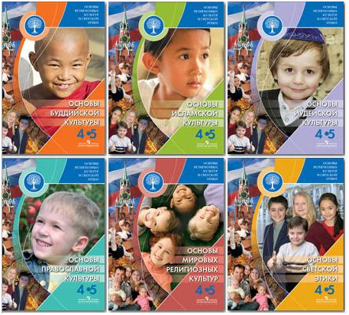
Вы можете познакомиться с содержанием учебников

Slide 22
Электронные версии учебников
Чимитдоржиев В. Л. Основы религиозных культур и светской этики. Основы буддийской культуры. 4-5 классы: учебное пособие для общеобразовательных учреждений.
Латышина Д. И., Муртазин М. Ф. Основы исламской культуры. 4-5 классы: учебное пособие для общеобразовательных учреждений. — М.: Просвещение, 2010.
Членов М. А., Миндрина Г. А., Глоцер А. В. Основы иудейской культуры. 4-5 классы: учебное пособие для общеобразовательных учреждений. — М.: Просвещение, 2010.
Кураев А. В. Основы православной культуры. 4-5 классы: учебное пособие для общеобразовательных учреждений. — М.: Просвещение, 2010.
Беглов А. Л., Саплина Е. В., Токарева Е. С., Ярлыкапов А. А. Основы мировых религиозных культур. 4-5 классы: учебное пособие для общеобразовательных учреждений. — М.: Просвещение, 2010.
Основы светской этики. 4-5 классы: учебное пособие для общеобразовательных учреждений. — М.: Просвещение, 2010.

Slide 23
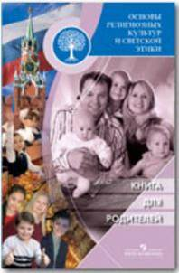
«Книга для родителей» http://www.prosv.ru/umk/ork/default.aspx

Slide 24
Полезные интернет-ресурсы
1.Большой энциклопедический и исторический словари. он-лайн: http://www.edic.ru
2.Портал «Музеи России»: http://www.museum.ru
3. Православный медиа-портал: http://tvspas.ru/opk/-
4. Сайт центра исламских исследований: www.islamica.ru
5.Электронная библиотека: http://ethicscenter.ru , http://www.filosof.historic.ru
6. Электронная гуманитарная библиотека: www.gumfak.ru
7. Государственный музей истории религии- www.gmir.ru

